Slide 1


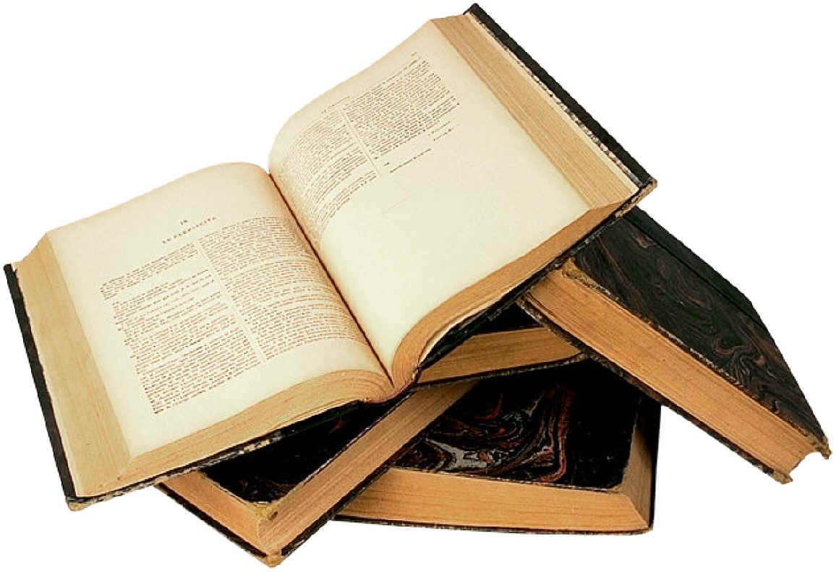
El escritor
Mi profesión es un escritor.
El escritor tiene que tener una buena mente.
El escritor debe ser educado.
Un escritor debe ser inteligente y creativo.
El escritor necesita lápices y bolígrafos.
El escritor necesita diario o papel.
El escrito puede publicar los libros.
También, un escritor tiene que tener experiencia con la escritura.
El escritor es aplicado y es independiente.
El escritor le gusta escribir en su tiempo libre.

